Slide 1
최종 프로젝트
20190963 한다현

Slide 2
프로젝트 구현
Show DFS
- DFS 알고리즘을 통해 전체 경로와 최적 경로를 화면에 그리는 기능
Show BFS
- BFS 알고리즘을 통해 전체 경로와 최적 경로를 화면에 그리는 기능
Play
- 사용자가 방향키를 입력하여 미로를 탈출하는 기능
- 사용자가 이동하는 경로를 화면에 표시
- 목적지에 도착하면 미로 탈출을 화면에 표시

Slide 3
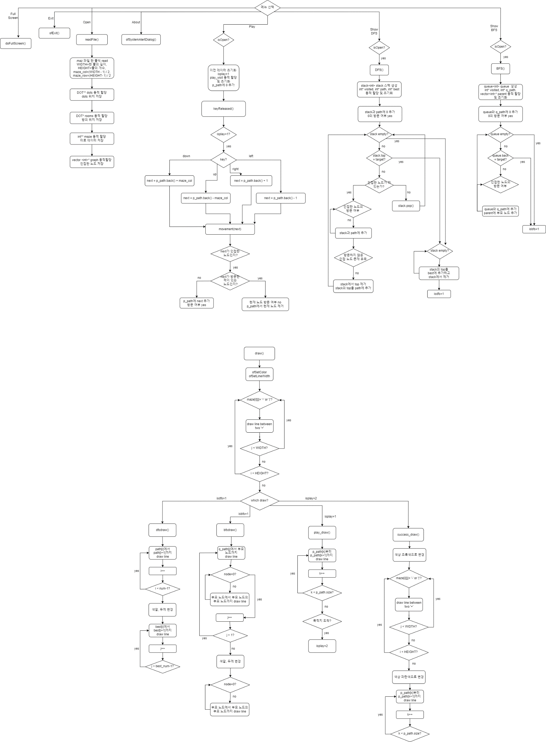
전체 flowchart

Slide 4
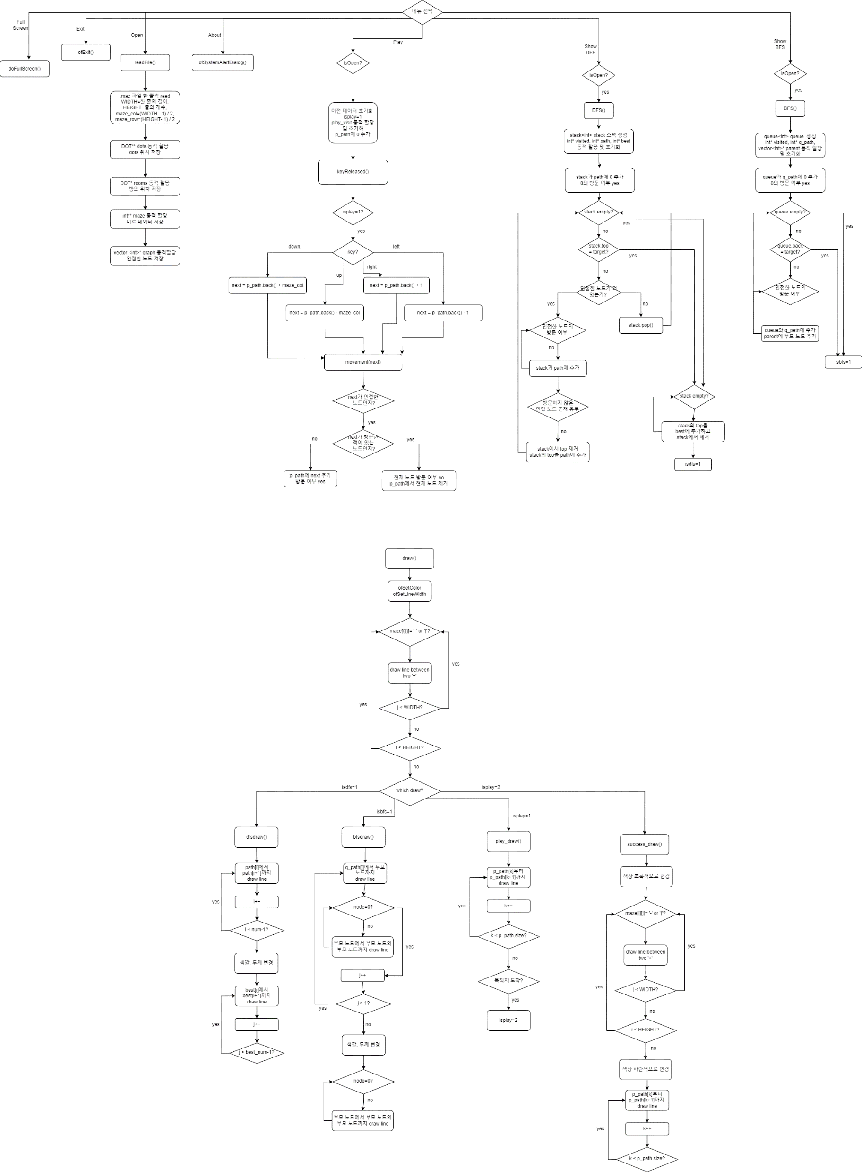
전체 flowchart (draw() 함수)

Slide 5
Show DFS
변수 | 설명
num | path 배열에 들어 있는 노드의 개수
best_num | best 배열에 들어 있는 노드의 개수
maze_row | 미로의 방의 행의 개수
maze_col | 미로의 방의 열의 개수
Isdfs | DFS 알고리즘이 실행되었는지 여부를 나타내는 변수
자료구조 | 설명
Stack<int> stack | DFS 알고리즘을 위해 사용되는 stack
Int* visited | 각 방들의 방문 여부를 저장하는 배열
Int* path | 전체 경로를 저장하는 배열
Int* best | 최적 경로를 저장하는 배열
Dot* rooms | 방의 x, y 좌표를 저장하는 구조체 배열
Vecter<int>* graph | 인접한 노드를 저장하는 벡터 배열

Slide 6
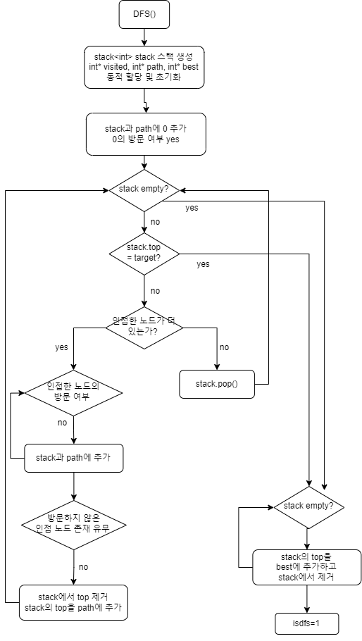
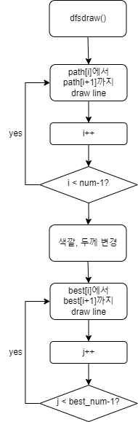
Show DFS

Slide 7
Show BFS
변수 | 설명
num2 | q_path 배열에 들어 있는 노드의 개수
maze_row | 미로의 방의 행의 개수
maze_col | 미로의 방의 열의 개수
Isbfs | BFS 알고리즘이 실행되었는지 여부를 나타내는 변수
자료구조 | 설명
queue<int> queue | BFS 알고리즘을 위해 사용되는 queue
Int* visited | 각 방들의 방문 여부를 저장하는 배열
Int* q_path | 전체 경로를 저장하는 배열
vector<int>* parent | 특정 노드의 부모 노드를 저장하는 벡터 배열
Dot* rooms | 방의 x, y 좌표를 저장하는 구조체 배열
Vector<int>* graph | 인접한 노드를 저정하는 벡터 배열

Slide 8
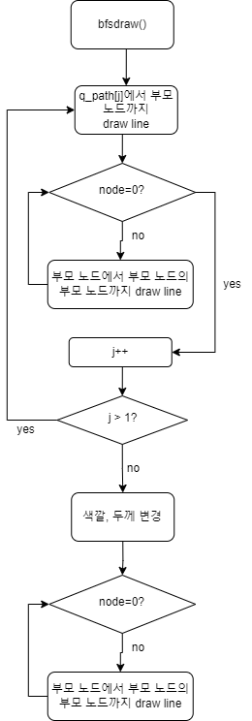
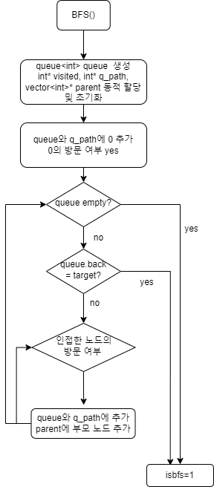
Show BFS

Slide 9
Play
변수 | 설명
HEIGHT | 미로의 높이
WIDTH | 미로의 너비
isplay | 사용자의 play 여부를 나타내는 변수
자료구조 | 설명
Int* play_visited | 각 방들의 방문 여부를 저장하는 배열
Vector<int> p_path | 사용자의 이동 경로를 저장하는 배열
Int** maze | 미로를 저장하는 이차원 배열
Dot* rooms | 방의 x, y 좌표를 저장하는 구조체 배열
Vector<int>* graph | 인접한 노드를 저정하는 벡터 배열

Slide 10
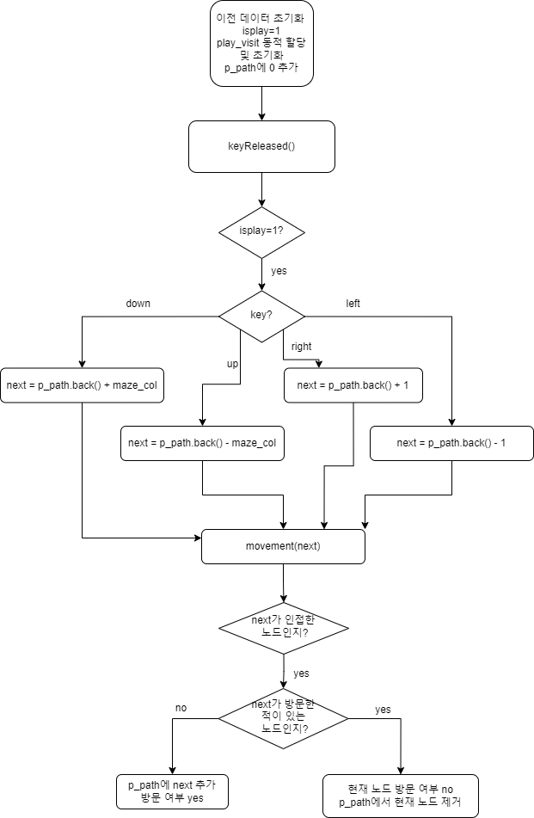
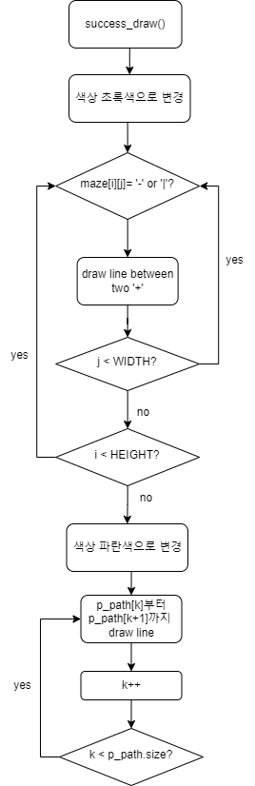
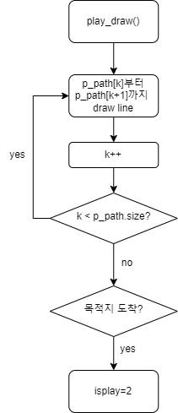
Play

Slide 11

프로그램 시연

